Slide 1
SPRAWOZDANIE Z DZIAŁALNOŚCI GMINNEGO OŚRODKA POMOCY SPOŁECZNEJ W KSIĄŻKACH
KSIĄŻKI, MARZEC 2019

Slide 2
Pomoc społeczna jest instytucją polityki społecznej państwa mająca na celu umożliwienie osobom i rodzinom przezwyciężenie trudnych sytuacji życiowych, których nie są oni w stanie pokonać sami, wykorzystując własne uprawnienia, zasoby i możliwości. Zadaniem pomocy społecznej jest zapobieganie powyższym sytuacjom przez podejmowanie działań zmierzających do życiowego usamodzielnienia oraz integracji ze środowiskiem.

Slide 3
ZADANIA
Świadczenie wychowawcze 500+
Dobry start
Karta Dużej Rodziny
Świadczenia rodzinne i fundusz alimentacyjny
Gminny Ośrodek
Pomocy Społecznej
w Książkach
Dodatki mieszkaniowe i energetyczne
Świetlica środowiskowa
Pomoc materialna dla uczniów
Wpieranie rodziny
ustawa o pomocy społecznej
Punkt wydawania żywności

Slide 4
Zatrudnienie - na dzień 31.12.2018 r. zatrudnienie w Ośrodku kształtowało się następująco:
1 kierownik – 1 etat,
1 główny księgowy – 1 etat,
3 pracowników socjalnych w rejonach opiekuńczych – 3 etaty (pracownicy socjalni wykonują również inne zadania m.in. obsługa zespołu interdyscyplinarnego i świetlicy środowiskowej, obsługa rządowego programu Karta Dużej Rodziny, dystrybucja żywności, ubezpieczenia podopiecznych),
1 podinspektor – stanowisko ds. świadczeń rodzinnych i funduszu alimentacyjnego – 1 etat,
1 referent – stanowisko ds. świadczenia wychowawczego, kadr i płac – 1 etat,
1 referent – stanowisko ds. świadczenia wychowawczego – 1 etat (umowa na zastępstwo),
1 referent – stanowisko ds. płac – 1/5 etatu – (umowa na zastępstwo),
1 pomoc administracyjna – stanowisko ds. dodatków mieszkaniowych i energetycznych oraz stypendiów szkolnych – 1 etat (umowa w ramach prac interwencyjnych),
1 asystent rodziny – 1 etat,
3 opiekunki środowiskowe – 3 etaty - opiekunki środowiskowe zatrudniane były w ramach prac interwencyjnych z dofinansowaniem z Powiatowego Urzędu Pracy w Wąbrzeźnie,
2 wychowawców w świetlicy środowiskowej zatrudnionych w ramach umowy zlecenie
Zarządzeniem Kierownika z dnia 23.07.2018 r. powołano w Gminnym Ośrodka Pomocy Społecznej w Książkach inspektora ochrony danych osobowych, zgodnie z obowiązującymi przepisami.

Slide 5
Struktura wydatków na realizację zadań 2018 r. – 6.202.786,50 zł Świadczenia przyznane i wypłacane w tut. Ośrodka są finansowane z dwóch źródeł:
ze środków budżetu państwa z przeznaczeniem na zadania zlecone i własne
5.309.112,65 zł
ze środków samorządowych na zadania własne
893.673,85 zł
w tym 6.497,10 zł to środki pochodzące z odzyskanych kwot od dłużników alimentacyjnych

Slide 6
Pomoc społeczna | 1 215 339,69
Domy Pomocy Społecznej | 291 388,83
Składki na ubezpieczenie zdrowotne | 14 909,20
Zasiłki oraz składki na ubezpieczenia emerytalne i rentowe | 183 970,59
Dodatki mieszkaniowe i energetyczne | 106 721,55
Zasiłki stałe | 117 499,81
PCPR – pobyt dziecka w pieczy zastępczej | 19 657,50
Ośrodek Pomocy Społecznej | 345 030,51
Usługi opiekuńcze i specjalistyczne usługi opiekuńcze | 68 934,60
Pomoc w zakresie dożywiania | 51 789,10
Pozostała działalność | 15 438,10
Pomoc materialna dla uczniów | 124 630,55
Świadczenia wychowawcze | 2 828 625,35
Świadczenia rodzinne i fundusz alimentacyjny | 1.810.945,36
Karta Dużej Rodziny | 57,42
Wsparcie rodziny – asystent rodziny, dobry start | 194 671,35

Slide 7
Wydatki w latach 2015 - 2018

Slide 8
Klienci GOPS – powody przyznania pomocy, liczba rodzin i osób w rodzinie, którym udzielono pomocy w roku 2018:
Powód trudnej sytuacji klientów tut. Ośrodka | Liczba rodzin | Liczba osób w rodzinie
Ubóstwo | 70 | 206
Sieroctwo | 0 | 0
Bezdomność | 0 | 0
Potrzeba ochrony macierzyństwa, w tym wielodzietność | 19 | 96
Bezrobocie | 72 | 211
Niepełnosprawność | 47 | 117
Długotrwała lub ciężka choroba | 53 | 156
Bezradność w sprawach opiekuńczo – wychowawczych i prowadzeniu gosp. domowego | 33 | 122
Przemoc w rodzinie | 2 | 6
Potrzeba ochrony ofiar handlu ludźmi | 0 | 0
Alkoholizm | 9 | 10
Trudności w przystosowaniu się do życia po zwolnieniu z zakładu karnego | 0 | 0
Trudności w integracji osób, które otrzymały status uchodźcy | 0 | 0
Klęska żywiołowa | 0 | 0
Narkomania | 0 | 0

Slide 9
KRYTERIA POMOCY – ZMIANA OD 2018 ROKU
dla osoby samotnie gospodarującej
701 zł
dla osoby w rodzinie
528 zł

Slide 10
Zadania nałożone ustawą z dnia 12 marca 2004 r. o pomocy społecznej
Zadania własne gminy o charakterze obowiązkowym
Zadania własne gminy
Zadania zlecone z zakresu administracji rządowej

Slide 11
Rodzaje świadczeń z pomocy społecznej
PIENIĘŻNE
NIEPIENIĘŻNE

Slide 12
ŚWIADCZENIA PIENIĘŻNE
Rodzaje świadczeń | Liczba świadczeń | Kwota wypłaconych świadczeń
Zasiłek stały | 285 | 117 499,81 zł
Zasiłek okresowy | 488 | 178.506 zł
Zasiłek celowy | 66 | 5.465 zł
Zasiłek celowy na zakup żywności w ramach programu „Pomoc państwa w zakresie dożywiania”
 | 84 | 28 680 zł
Wynagrodzenie dla opiekuna z tytułu sprawowania opieki ustanowionej przez sąd | 36 | 3.600 zł

Slide 13
ŚWIADCZENIA NIEPIENIĘŻNE
Rodzaj świadczeń | Liczba osób | Kwota świadczeń
Składki zdrowotne | 24 | 9701,80 zł
Gorący posiłek w szkole | 55 | 23 109,00 zł
Usługi opiekuńcze w miejscu zamieszkania | 18 | 68 934,60 zł (kwota wynagrodzenia opiekunek), 21 447,60 zł (kwota wpływów z tytułu odpłatności)
Domy pomocy społecznej | 8 | 291 388,83 zł
Ośrodki wsparcia - ŚDS | 13 | ------

Slide 14
Wsparcie rodziny - asystent rodziny i piecza zastępcza
ASYSTENT RODZINY
Koszt zadania
44 623,35 zł,
w tym: z dotacji 14 956,00 zł, ze środków FP – 5 882,00 zł oraz ze środków własnych 23 785,35 zł.
PIECZA ZASTĘPCZA
Koszt zadania
19 657,50 zł
środki własne
Notes:
Szczegółowe informacje opisane zostały w sprawozdaniu z Gminnego Programu Wspierania Rodziny za rok 2018

Slide 15
KARTA DUŻEJ RODZINY
W 2018 r. wydano 21 kart dla 5 rodzin z terenu Gminy Książki. Na realizację zadania otrzymano dotację z budżetu państwa na kwotę 57,42 zł.
Wyszukiwanie partnerów Karty Dużej Rodziny
https://empatia.mpips.gov.pl/web/piu/kdr

Slide 16
Program Operacyjny Pomoc Żywnościowa 2014 – 2020 [POPŻ] współfinansowany ze środków Unii Europejskiej w ramach Europejskiego Funduszu Pomocy Najbardziej Potrzebującym
GOPS pełni funkcję OPL, tj. Organizacji Partnerskiej Lokalnej
Kryteria dochodowe 1402 zł – osoba samotna, 1056 zł – osoba w rodzinie
743 osoby
39.250,39 kg

Slide 17
PRODUKTY – podprogram 2018
groszek z marchewką, fasola biała, koncentrat pomidorowy, buraczki, powidła śliwkowe, makaron jajeczny, makaron kukurydziany bezglutenowy, ryż biały, kasza gryczana, herbatniki maślane, mleko UHT, ser podpuszkowy dojrzewający, szynka drobiowa, szynka wieprzowa mielona, pasztet wieprzowy, kabanosy wieprzowe, filet z makreli w oleju, cukier biały, miód nektarowy wielokwiatowy, olej rzepakowy, gulasz wieprzowy z warzywami

Slide 18
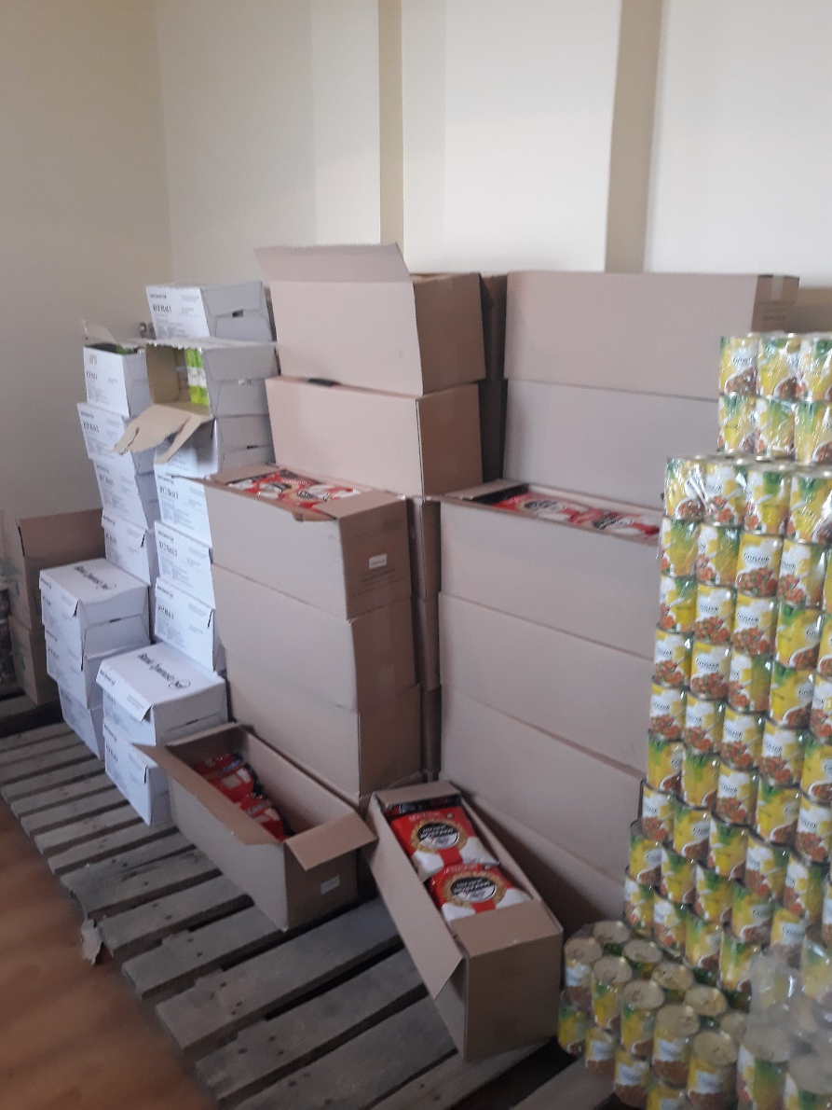
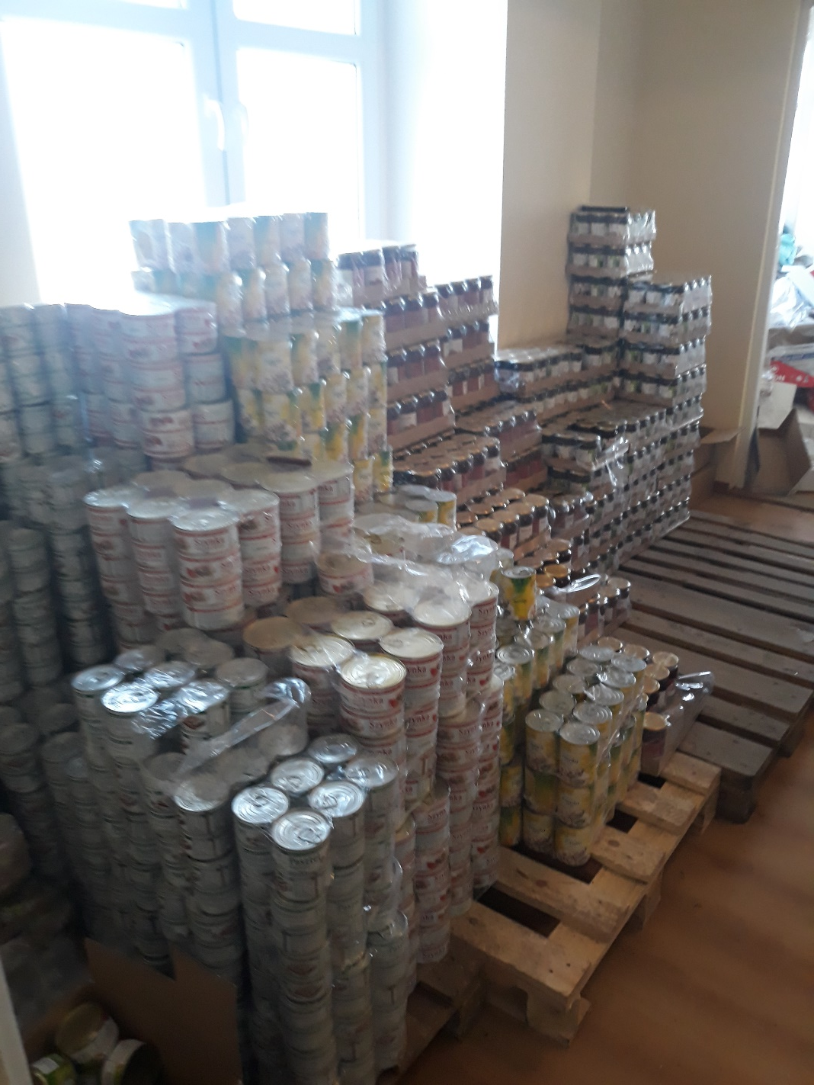
Punkt wydawania żywności

Slide 19
ŚWIĄTECZNA ZBIÓRKA ŻYWNOŚCI
W naszej Gminie w grudniu 2018 r. w kilku sklepach zorganizowano świąteczną zbiórkę żywności.
Zebrano 86,75 kg żywności, którą w formie paczek przekazano rodzinom, osobom korzystającym z usług opiekuńczych.
W tej akcji pomagało 10 wolontariuszy z Gimnazjum w Książkach.

Slide 20
Spotkanie opłatkowe dla osób samotnych z terenu Gminy Książki
Uroczystość odbyła się w restauracji MARIHEL w Książkach. GOPS poniósł wydatek na usługę cateringową w kwocie 3 600,00 zł.
Sponsorzy przekazali na ten cel - kwotę 1 420,00 zł
Przygotowano 80 spożywczych paczek świątecznych dla podopiecznych.
Uroczystość uświetniły występy dzieci ze szkolnego koła Caritas oraz występy dzieci ze świetlicy środowiskowej, które przygotowały dla każdego gościa kartki bożonarodzeniowe z życzeniami.

Slide 21
Zadanie - przeciwdziałanie alkoholizmowi Prowadzenie świetlicy środowiskowej
W roku 2018 Ośrodek realizował również zadanie w zakresie przeciwdziałania alkoholizmowi poprzez prowadzenie świetlicy środowiskowej, której utrzymanie jest możliwe dzięki środkom pochodzącym z wpływów za sprzedaż napojów alkoholowych.
Na realizację tego zadania wydatkowano kwotę 28 516,78 zł.
Szczegółowy opis zadania znajduje się w sprawozdaniu z Gminnego Programu Profilaktyki i Rozwiązywania Problemów Alkoholowych i Programu Przeciwdziałania Narkomanii za rok 2018 w Gminie Książki

Slide 22
Zadanie – przeciwdziałanie przemocy Zespół Interdyscyplinarny
Obsługą Zespołu interdyscyplinarnego zajmuje się Gminny Ośrodek Pomocy Społecznej. Odpowiedzialny za to zadanie jest wyznaczony pracownik socjalny, który jednocześnie pełni funkcję Przewodniczącej ZI. Obsługa Zespołu jest prowadzona w ramach środków własnych GOPS.
W 2018 roku odbyły się 4 posiedzenia Zespołu Interdyscyplinarnego oraz 41 grup roboczych.
Szczegółowy opis zadania w sprawozdaniu z Przeciwdziałania Przemocy w Rodzinie

Slide 23
Świadczenia rodzinne, fundusz alimentacyjny, świadczenie wychowawcze, dobry start

Slide 24
Świadczenia rodzinne
Na w/w świadczenia w 2018 roku wydano łącznie 518 decyzji na świadczenia rodzinne z podziałem na:
zasiłki rodzinne wraz z dodatkami – 247 decyzji,
zasiłki dla opiekuna - 6 decyzji,
specjalny zasiłek dla opiekuna – 21 decyzji,
świadczenia pielęgnacyjne – 20 decyzji,
jednorazowe zapomogi z tytułu urodzenia dziecka – 31 decyzji,
zasiłki pielęgnacyjne – 176 decyzji,
świadczenie rodzicielskie – 17 decyzji.

Slide 25
Zasiłek pielęgnacyjny – zmiana od 12 lat
153 zł
184,42 zł
215,84 zł

Slide 26
Lp. | Rodzaje świadczeń | Liczba świadczeń | Wydatki na świadczenia (w zł)
1 | Zasiłki rodzinne | 3.988 | 471.701
2 | Dodatek z tytułu urodzenia dziecka | 13 | 13.000
3 | Dodatek z tytułu opieki nad dzieckiem w okresie korzystania z urlopu wychowawczego | 30 | 11.624
4 | Dodatek z tytułu samotnego wychowania dziecka | 186 | 38.458
5 | Dodatek z tytułu kształcenia i rehabilitacji dziecka niepełnosprawnego | 205 | 22.310
6 | Dodatek z tytułu rozpoczęcia roku szkolnego | 236 | 23.600
7 | Dodatek z tytułu podjęci przez dziecko nauki w szkole poza miejscem zamieszkania | 484 | 35.288
8 | Dodatek z tytułu wychowania dziecka w rodzinie wielodzietnej | 751 | 71.345
Łącznie zasiłek rodzinny z dodatkami |  | 5.893 | 687.326

Slide 27
Lp. | Rodzaj świadczenia | Liczba świadczeń | Kwota świadczeń
1 | Zasiłki pielęgnacyjne | 1.658 | 262.158
2 | Świadczenia pielęgnacyjne | 184 | 271.522
3 | Specjalny zasiłek opiekuńczy | 91 | 48.235
Łącznie świadczenia opiekuńcze |  | 1.933 | 581.915
 | Zasiłek dla opiekuna | 43 | 22.960
 | Jednorazowa zapomoga z tytułu urodzenia dziecka | 32 | 32.000
 | Świadczenie rodzicielskie | 189 | 174.140
 | Zasiłki rodzinne oraz dodatki na podst. art. 5 ust.3 ustawy tzw. złotówka za złotówkę, oraz świadczenia przyznane w ramach koordynacji | 432 | 23.091,06
 | Jednorazowe świadczenie „Za życiem” w wysokości 4.000 zł. | 0 | 0

Slide 28
Składki z tytułu ubezpieczenia
Emerytalno – rentowe
zdrowotne
59.599,82 zł – ZUS
1.086 zł - KRUS
5.207,40 zł - ZUS

Slide 29
FUNDUSZ ALIMENTACYJNY
Wyszczególnienie | Kwota w zł | Liczba świadczeń
Wypłacone świadczenia z funduszu alimentacyjnego, z tego na osobę uprawnioną: | 139.800 | 388
0-17 lat | 108.300 | 312
18-24 lat | 31.500 | 76
25 lat i więcej | 0 | 0
Kwoty zwrócone przez dłużników alimentacyjnych, z tego: | 29.973,46 | -
Przekazane na dochody budżetu państwa | 23.476,35 | -
Przekazane na dochody własne gminy wierzyciela | 6.497,11 | -

Slide 30
Świadczenie wychowawcze – 500 +
Liczba świadczeń wychowawczych należnych w roku 2018 – 5.558
Kwota wypłaconego świadczenia wychowawczego w roku 2018 – 2 770 156 zł
Liczba dzieci uprawnionych do świadczenia wychowawczego – 466
Liczba decyzji wydanych w sprawach dotyczących świadczenia wychowawczego w roku 2018 – 338
Liczba rodzin objętych świadczeniem wychowawczym
- 268

Slide 31
Dobry start
W 2018 roku w gminie Książki złożono 332 wnioski na nowe świadczenie.
Przyznano 503 świadczenia na łączną kwotę 150.900 zł.

Slide 32
Dodatek mieszkaniowy
Dodatki mieszkaniowe i energetyczne w rozdziale budżetowym 85215 są nowymi zadaniami, które zostały przekazane do realizacji Gminnemu Ośrodkowi Pomocy Społecznej od 01.01.2018 r.
W przypadku wypłaty dodatków mieszkaniowych realizowano wypłaty ze środków własnych Gminy w kwocie 95 175,46 zł
W 2018 roku 58 osób otrzymało dodatek mieszkaniowy, wypłacono 540 świadczeń.
Wydano 85 decyzji przyznających dodatek mieszkaniowy i 20 decyzji odmownych.

Slide 33
Dodatek energetyczny
Na wypłatę dodatków energetycznych wydatkowano środki w kwocie 2 889,59 zł – dotacja z budżetu państwa.
Dodatek energetyczny otrzymało 28 osób, wypłacono 199 świadczeń.
Wydano 52 decyzje przyznające dodatek energetyczny i 10 decyzji odmownych.

Slide 34
Stypendia szkolne
Na wypłatę stypendiów w 2018 r. wydatkowano kwotę 106 394,40zł ze środków dotacji oraz 11 821,60 zł ze środków własnych.
W 2018 r wpłynęło 79 wniosków o przyznanie stypendium szkolnego. Wszystkie wnioski zostały pozytywnie rozpatrzone.
W okresie od stycznia do czerwca wypłacono stypendia na kwotę 69 386 zł, w okresie od września do grudnia na kwotę 48 830 zł.

Slide 35
Potrzeby w zakresie pomocy społecznej
wspieranie rodziny w pełnieniu ich podstawowej funkcji poprzez wsparcie asystenta rodziny (zapewnienie środków finansowych na zatrudnienie asystenta rodziny),
zapewnienie rozwoju środowiskowej opieki osobom zależnym z powodu stanu zdrowia lub wieku – zabezpieczenie środków finansowych na organizację usług opiekuńczych, w tym specjalistycznych, tak aby osoba mogła jak najdłużej pozostać w jej naturalnym środowisku, wdrożenie systemu teleopieki, przy współpracy z Regionalnym Ośrodkiem Polityki Społecznej,
zapewnienie środków finansowych na pokrycie kosztów pobytu osób skierowanych do domów pomocy społecznej i pieczy zastępczej,
zapewnienie środków finansowych na utrzymanie Gminnego Ośrodka Pomocy Społecznej w Książkach, w tym również na wynagrodzenia pracowników,
podnoszenie kwalifikacji i kompetencji kadry GOPS-u, poprzez zapewnienie środków finansowych na warsztaty i szkolenia,
podejmowanie działań służących aktywizacji zawodowej, społecznej, edukacyjnej i zdrowotnej osób marginalizowanych oraz zagrożonych wykluczeniem społecznym,
zapewnienie schronienia osobom bezdomnym w schronisku, noclegowni lub ogrzewalni.

Slide 36
SPRAWOZDANIE Z REALIZACJI GMINNEGO PROGRAMU WSPIERANIA RODZINY ZA ROK 2018
Gminny Program Wspierania Rodziny w Gminie Książki na lata 2016 - 2018 został uchwalony Uchwałą Nr XVIII/102/16 z dnia 27 kwietnia 2016 r. Stanowi samodzielny program, służący wspieraniu rodziny przeżywającej trudności w wypełnianiu funkcji opiekuńczo – wychowawczych.

Slide 37
Głównym celem programu jest tworzenie warunków sprzyjających wspieraniu rodziny i jej prawidłowego funkcjonowania.
Cele szczegółowe programu to:
wspieranie rodziny w wychowaniu dziecka oraz w pełnieniu funkcji opiekuńczej i wychowawczej,
praca z rodziną w celu zapobiegania sytuacji kryzysowych,
zapewnienie bezpieczeństwa dziecku i rodzinie.

Slide 38
"Programu asystent rodziny i koordynator rodzinnej pieczy zastępczej na rok 2018„ – rządowy program MRPiPS
Na zatrudnienie Asystenta rodziny zrealizowano łącznie wydatki w kwocie 44 623,35 zł,
w tym:
z dotacji 14 956,00 zł,
ze środków FP – 5 882,00 zł,
ze środków własnych 23 785,35 zł.

Slide 39
Dane dotyczące rodzin objętych wsparciem asystenta rodziny
Liczba rodzin | 15
Liczba rodzin, z którymi rozpoczęto współpracę w roku 2018 | 1
Ilość osób w rodzinach, w tym: | 58
dzieci | 21
dorośli | 37

Slide 40
Odpłatność gminy za pobyt dzieci w pieczy zastępczej
W 2018 roku łącznie gmina partycypowała w kosztach pobytu 4 dzieci w rodzinach zastępczych.
Jeden małoletni przebywał w zawodowej rodzinie zastępczej specjalistycznej, gmina ponosiła odpłatność w wysokości 50% kosztów pobytu, za 3 rodzeństwa przebywających w spokrewnionej rodzinie zastępczej gmina ponosiła 50%.
W sumie gmina poniosła odpłatność za pobyt małoletnich w rodzinnej pieczy zastępczej w łącznej wysokości 19 657,50 zł.
W 2018 r. żadne dziecko z terenu Gminy Książki nie zostało umieszczone w pieczy zastępczej.

Slide 41
Współpraca na rzecz dziecka i rodziny
Szkoła Podstawowa i Przedszkole w Książkach
Gimnazjum w Książkach
Samodzielny Gminny Zakład Opieki zdrowotnej w Książkach
Powiatowe Centrum Pomocy Rodzinie w Wąbrzeźnie
Kuratorska Służba Sądowa
Komenda Powiatowa Policji w Wąbrzeźnie
Poradnia Psychologiczno – Pedagogiczna w Wąbrzeźnie
Gminny Ośrodek Pomocy Społecznej w Książkach

Slide 42
Świetlica środowiskowa
W 2018 r. obejmowała wsparciem od stycznia do czerwca 2018 - 13 małoletnich, od września do grudnia 2018 r. – 9 małoletnich, głównie młodszych ze szkoły podstawowej.
Świetlica środowiskowa otwarta jest od poniedziałku do piątku w godzinach od 13.40 do 15.40, w środy od 14.40 do 16.40.
Zatrudnionych jest dwoje wychowawców w ramach umowy zlecenie.
Świetlica środowiskowa od lipca 2016 roku działa w strukturze Gminnego Ośrodka Pomocy Społecznej w Książkach.

Slide 43
Kolejne cele były realizowane przez różne zadania
Karta Dużej Rodziny;
Posiłek w szkole;
Praca socjalna na rzecz rodzin z dziećmi;
Wsparcie finansowe rodzin, w tym: świadczenia z pomocy społecznej, świadczenia rodzinne, świadczenie wychowawcze, dobry start, z funduszu alimentacyjnego, stypendia szkolne;
Wzmacnianie kompetencji kadry pracującej na rzecz dziecka i rodziny.

Slide 44
Sprawozdanie z realizacji Gminnego Programu Przeciwdziałania Przemocy w Rodzinie oraz Ochrony Ofiar Przemocy w Rodzinie za rok 2018.

Slide 45
Gminny program przeciwdziałania przemocy w rodzinie oraz ochrony ofiar przemocy w rodzinie został przyjęty Uchwałą Nr XVIII/103/16 Rady Gminy w Książkach z dnia 27 kwietnia 2016r. Program opracowany został na podstawie art. 6 ust. 2 pkt. 1 ustawy z dnia 29 lipca 2005r. o przeciwdziałaniu przemocy w rodzinie (Dz. U. Z 2015r., poz. 1390). Planowany jest do realizacji w latach 2016 – 2020.
Zarządzeniem Nr 26/2011 z dnia 23 marca 2011 uregulowano tryb i sposób powoływania i odwoływania członków Gminnego Zespołu Interdyscyplinarnego w Książkach oraz szczegółowe warunki jego funkcjonowania
W dniu 29 lutego 2016r. Wójt Gminy Książki Zarządzeniem Nr 21/2016 zmienił zarządzenie nr 26/2011 z dnia 17 maja 2011r. w sprawie powołania i składu Gminnego Zespołu Interdyscyplinarnego ds. Przeciwdziałania Przemocy w Rodzinie, które zostało zmienione w dniu 28 września 2018r. Zarządzeniem Wójta Gminy Książki nr 78/2018 w części dotyczącej składu Gminnego Zespołu Interdyscyplinarnego ds. Przeciwdziałania Przemocy w Rodzinie w Książkach.

Slide 46
ZESPÓŁ INTERDYSCYPLINARNY - członkowie
Pracownicy socjalni
Dzielnicowy
Lekarz
Kurator
Prokurator
Asystent rodziny
Kierownik GOPS
Pielęgniarka środowiskowa
Dyrekcja szkoły
Pedagog
Instruktor ds.uzależnień

Slide 47
Zespół Interdyscyplinarny spotkał się w 2018 roku – 4 razy
Posiedzenia grup roboczych odbyły się 41 razy.
W roku 2018 zakończono 7 procedur Niebieskiej Karty z uwagi na zrealizowanie planu pomocy bądź brak zasadności prowadzenia działań.
Członkowie Zespołu Interdyscyplinarnego ds. Przeciwdziałania Przemocy w Rodzinie w Książkach uczestniczyli w szkoleniu pn. „Współpraca międzyinstytucjonalna w ramach pomocy osobom uzależnionym i doznającym przemocy w rodzinie”. W szkoleniu uczestniczyło 9 członków ZI, w tym pracownicy socjalni, asystent rodziny, kurator zawodowy, lekarz, pedagog.

Slide 48
Strukturę rodzin objętych interwencją w 2018r. przedstawia poniższa tabela
 | Mężczyźni | Kobiety | Dzieci | Ogółem
Ofiary przemocy w rodzinie | 1 | 11 | 0 | 12
Sprawcy przemocy w rodzinie | 11 | 0 | 0 | 11

Slide 49
Statystyki
Na terenie Gminy Książki miało miejsce 51 interwencji domowych, których powodem była awantura domowa wszczęta pod wpływem alkoholu.
W roku 2018 Zespół Interdyscyplinarny ds. Przeciwdziałania Przemocy w Rodzinie w Książkach skierował do prokuratury jeden wniosek o podejrzeniu popełnienia przestępstwa.
Do Gminnego Zespołu Interdyscyplinarnego w 2018r. wpłynęło 31 „Niebieskich Kart” sporządzonych przez Komendę Powiatową Policji w Wąbrzeźnie, (zaznaczyć należy, że 21 formularzy Niebieska Karta – A dotyczy jednej rodziny, w której procedura jest prowadzona, a każda kolejna karta jest notatka z interwencji Policji w danym środowisku), natomiast 2 formularze „Niebieskich Kart” zostały sporządzone przez pracowników Gminnego Ośrodka Pomocy Społecznej w Książkach

Slide 50
SPRAWOZDANIE Z REALIZACJI GMINNEGO PROGRAMU PROFILAKTYKI I ROZWIĄZYWANIA PROBLEMÓW ALKOHOLOWYCH I PROGRAMU PRZECIWDZIAŁANIA NARKOMANII ZA ROK 2018 W GMINIE KSIĄŻKI

Slide 51
Gminny Program Profilaktyki i Rozwiązywania Problemów Alkoholowych i Program Przeciwdziałania Narkomanii na rok 2018 został uchwalony Uchwałą Nr XXXVI/242/2017 Rady Gminy w Książkach z dnia 28 grudnia 2017 r.
Głównym celem programu jest ograniczanie zdrowotnych i społecznych skutków wynikających z nadużywania alkoholu i innych środków psychoaktywnych poprzez podnoszenie świadomości i wiedzy mieszkańców Gminy oraz prowadzenie działań związanych z profilaktyką uzależnień.

Slide 52
Statystyka
w 2018 roku zarejestrowanych było 14 punktów sprzedaży napojów alkoholowych, w tym 13 punktów, w których istnieje możliwość sprzedaży napojów alkoholowych o zawartości powyżej 4,5 % alkoholu i 1 punkt, w którym zezwolenie dotyczy tylko piwa.
W ramach prowadzonych kontroli w punktach sprzedaży w 2018 r. nie stwierdzono naruszenia prawa dotyczącego pozwoleń na sprzedaż alkoholu, a także sprzedaży alkoholu nieletnim oraz przestrzegania ustawy o wychowaniu w trzeźwości i przeciwdziałania alkoholizmowi.
W 2018 r. wydano łącznie 17 zezwoleń na sprzedaż alkoholu.

Slide 53
W 2018 roku w 7 rodzinach, w których założono „Niebieską Kartę” występował problem alkoholowy.
W ramach działań Komisji prowadzono rozmowy motywująco – interwencyjne z 8 osobami skierowanymi do GKRPA, w wyniku działań, 1 osoba podjęła dobrowolne leczenie w systemie niestacjonarnym, 3 osoby uczestniczyły w spotkaniach z terapeutą w Punkcie Konsultacyjnym, 4 wnioski Komisja skierowała do sądu. Jedna sprawa została przekazana do Zespołu Interdyscyplinarnego, z uwagi na konieczność założenia Niebieskiej Karty.
Z informacji z Komendy Powiatowej Policji w Wąbrzeźnie wynika, że z terenu gminy Książki zatrzymano i doprowadzono do wytrzeźwienia w roku 2018 (do końca października ) – 23 osoby. Funkcjonariusze odnotowali 51 interwencji domowych, których powodem była awantura domowa na terenie gminy. W roku 2018 na terenie Gminy Książki zatrzymano 1 osobę z powodu posiadania przy sobie środków narkotycznych. Nie odnotowano zatrzymań dzieci i młodzieży będących pod wpływem alkoholu lub narkotyków.

Slide 54
Z danych Kuratorskiej Służby Sądowej w Wąbrzeźnie wynika, że w 2018 roku pod nadzorem kuratora znajdowało się 8 osób, wobec których sąd zastosował obowiązek przymusowego leczenia z terenu gminy Książki.
…

Slide 55
Działania GKRPA w 2018 r.
Prowadzenie świetlicy środowiskowej
Spektakle profilaktyczne w Szkole Podstawowej i Przedszkolu w Książkach i Gimnazjum w Książkach
Kampania profilaktyczna „Zachowaj Trzeźwy Umysł 2018 pod hasłem Autoportret. Zadziwiam siebie, gdy siebie poznaję! – czyli o budowie poczucia własnej wartości”. W ramach kampanii dzięki dostarczonym materiałom, uczniowie z wszystkich klas mieli możliwość uczestniczyć w zajęciach warsztatowych prowadzonych przez pracowników szkoły.
Ze środków GKRPA zakupiono materiały dydaktyczne do szkoły w ramach działań profilaktycznych „Uzależnienia i zagrożenia XXI”

Slide 56
Prowadzenie Punktu Konsultacyjnego
Przy Urzędzie Gminy Książki w 2018 r. działał Punkt Konsultacyjny. W ramach Punktu w 2018 r. w każdy piątek miesiąca w godzinach od 9.00 do 13.00 podinspektor ds. uzależnień udzielał porad, realizował sesje terapeutyczne w oparciu o program „Moja decyzja”, w tym 57 konsultacji dla osób nadużywających alkoholu i 3 konsultacje dla osób współuzależnionych. 1 konsultacja dla osób doświadczających przemocy. Dla 7 osób prowadzone były indywidualne sesje, w tym dla 4 osób nadużywających alkoholu, 2 osoby współuzależnione i 1 osoba doświadczająca przemocy.

Slide 57
zakupiono ulotki i plakaty profilaktyczne. Koszt ulotek z dostawą wyniósł 322,00 zł. Ulotki i plakaty zostały przekazane do szkół oraz ośrodka zdrowia.
zorganizowano i sfinansowano szkolenie dla członków Zespołu Interdyscyplinarnego oraz Gminnej Komisji Rozwiązywania Problemów Alkoholowych na temat „Współpraca międzyinstytucjonalna w ramach pomocy osobom uzależnionym i doznającym przemocy w rodzinie”. W szkoleniu uczestniczyło 9 osób, w tym pracownicy socjalni, asystent rodziny, kurator zawodowy, lekarz, członkowie GKRPA. Koszt szkolenia stanowił 1 000,00 zł.
Na koniec roku zakupiono materiały profilaktyczno – edukacyjne – STOP pijanym kierowcom w kwocie 492 zł. Zakupiono również materiały w kampanii Zachowaj Trzeźwy Umysł 2019.

Slide 58
Zakupiono także 13 podręczników z zakresu profilaktyki, które przekazano do Gminnej Biblioteki Publicznej w Książkach.
W ramach porozumienia między Gminą Książki a Województwem Kujawsko – Pomorskim, dotyczącego realizacji zadania o nazwie „Kujawsko – Pomorska Niebieska Linia” z zakresu przeciwdziałania przemocy w rodzinie, ze środków GKRPA sfinansowano w/w zadanie w kwocie 211,50 zł.
sfinansowano zadanie publiczne pod nazwą „Specjalistyczna pomoc dla mieszkańców Gminy Książki”. Prowadzono działania w zakresie terapii uzależnień, poradnictwa rodzinnego, mediacji pojednawczych, konsultacji psychologicznych dla ofiar i sprawców przemocy i poradnictwo prawne. Koszt zadania wyniósł 1.200,00 zł. Jak wynika ze sprawozdania złożonego przez stowarzyszenie z poradnictwa rodzinnego skorzystało 21 osób, ilość świadczeń – 16 .

Slide 59
cd
Gminna Komisja Rozwiązywania Problemów Alkoholowych w Książkach ogłosiła konkurs plastyczny skierowany do dzieci ze Szkoły Podstawowej i Przedszkola w Książkach promujący zdrowy tryb życia bez nałogów i używek. Konkurs skierowany był do całych klas, należało złożyć prace zbiorowe. Komisja wyłoniła 12 najlepszych prac plastycznych, z których zaprojektowano kalendarz ścienny na 2019 rok. W kalendarzu znaleźć można ważne numery telefonów, m.in.
telefon zaufania dla dzieci i młodzieży tel. 116 111,
Rzecznik Praw Dziecka – Dziecięcy Telefon Zaufania Rzecznika Praw Dziecka
tel. 800 121 212,
Ogólnopolskie Pogotowie dla Ofiar Przemocy w Rodzinie „Niebieska Linia”, tel. 22 668 70 00
telefon zaufania dla rodziców i nauczycieli w sprawie bezpieczeństwa dzieci tel. 800 100 100.
Kalendarze zostały przekazane do szkoły oraz biur Urzędu Gminy.

Slide 60
Finansowanie
W 2018 roku wpływy z zezwoleń na sprzedaż alkoholu stanowiły kwotę – 48.849,49 zł.
W 2018 r. w ramach Gminnego Programu Profilaktyki i Rozwiązywania Problemów Alkoholowych oraz Rozwiązywania Problemów Narkomanii wydatkowano łącznie kwotę 48.352,71 zł, w tym 28.516,78zł wydatkowana na działanie świetlicy środowiskowej.

Slide 61
Dziękuję za uwagę

